Slide 1
الفصل الثاني
مناخ المدينة

Slide 2
مناخ المدينة Urban Climate
المدينة City : مجموعة كبيرة من البنايات وباحجام واشكال مختلفة , وعدد كبير من الناس يستخدمون الوقود في التسخين والتبريد والنقل , وطرقها معبدة بالاسفلت .
هذه المواصفات غيرت من شكل الارض , وغيرت من مكونات الهواء فوق المدينة , وكانت النتيجة ايجاد مناخ خاص بالمدينة :
1- في المدينة تكون البنايات عائقا بوجه الرياح
2- تتضخم درجة الحرارة من خلال قابلية المدينة العالية على خزن الحرارة.
3- تمتص شوارع المدينة نتيجة لونها الغامق الاشعة الشمسية اكثر مما تعكس
4- تبقى المدينة جافة نوعا ما لان قابليتها على امتصاص الماء معدومة .
5- هواء المدينة تزداد فيه الغازات التي لها قابلية على امتصاص الاشعاع الارضي
6- فيها ملوثات صلبة تساعد على تكاثف عالي لبخار الماء الموجود في الهواء

Slide 3
ان انشاء المدن ادى الى تغيير في نوع المناخ المحلي السائد مما جعل مناخ المدينة يختلف بنسب متباينة عن مناخ المناطق المجاورة وخاصة الريف .
فجميع العناصر تاثرت اما بشكل ايجابي او سلبي نتيجة هذا التغيير الحاصل في شكل الارض
ان الاختلاف بين مناخ مدينة واخرى يعود الى اختلاف احجام المدن وموقعها الفلكي
انتبه الباحثون منذ نهايات القرن التاسع عشر الى حقيقة اختلاف مناخ المدينة عن مناخ المناطق المجاورة , لذا ظهر عدد كبير من البحوث لتحديد نقاط الاختلاف بين مناخ المدينة ومناخ الريف المجاور وماهي اسباب هذا الاختلاف , ثم محاولات ايجاد حلول عملية للتخلص من الاثار السيئة للمدينة على المناخ , منها تقليص وتخفيف تلوث اجواء المدينة , والوصول الى تصميم مثالي يخفف من تاثير التلوث على مناخ المدينة
ان مناخ المدينة يعد انموذجا مثاليا للتغيير المناخي المعاكس الذي تكون بسبب النشاط البشري .

Slide 4
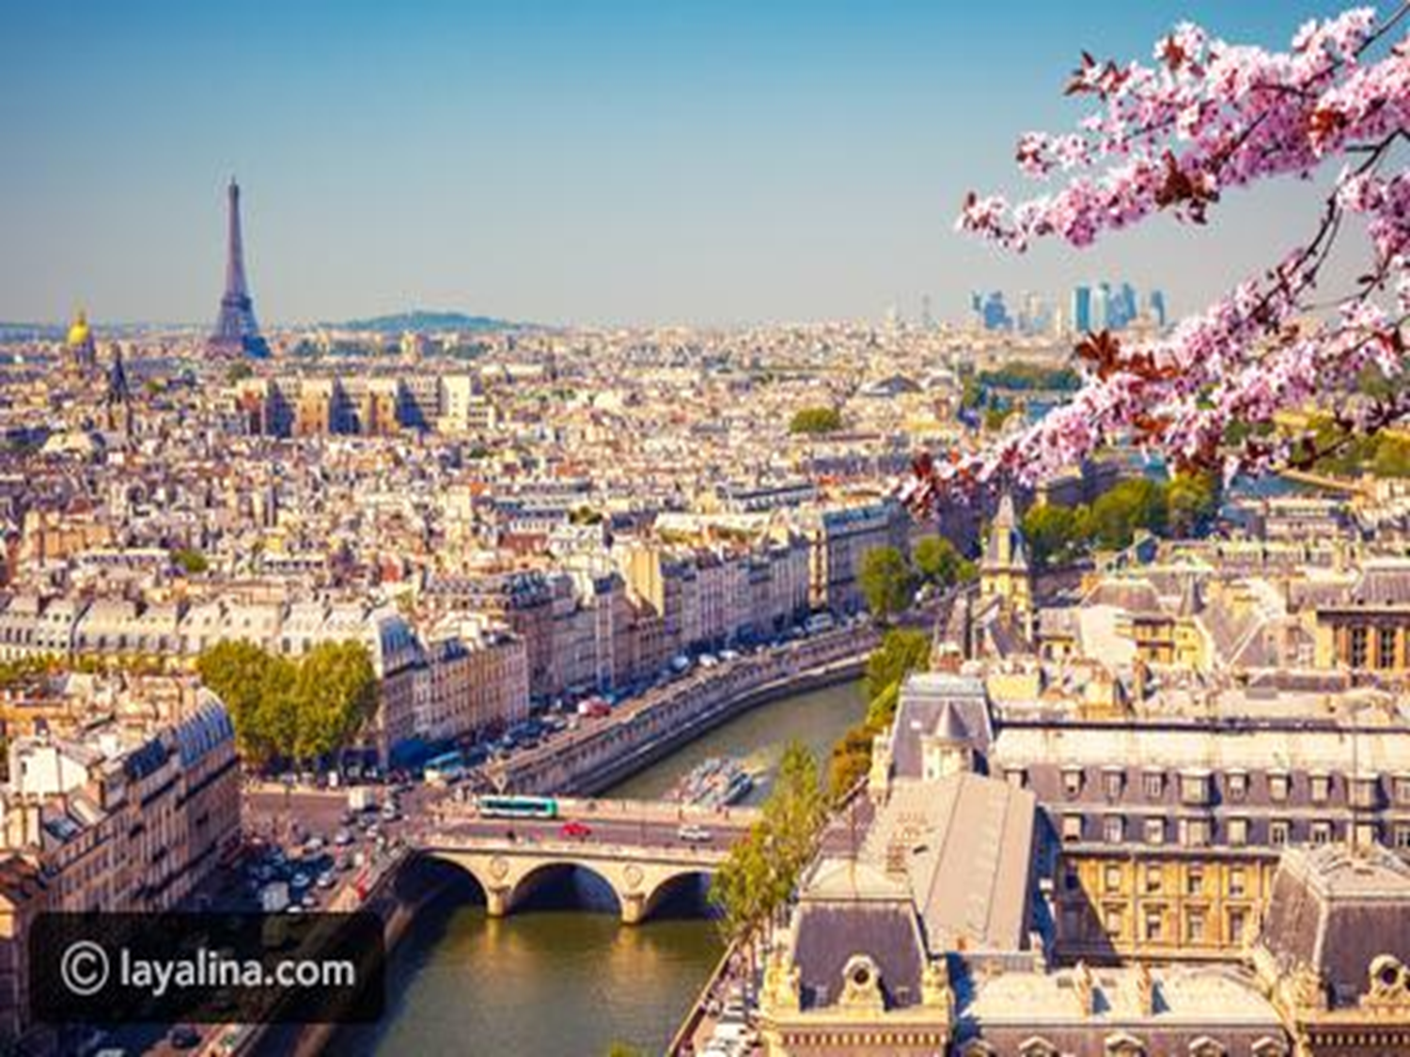
باريس

Slide 5
العوامل المساعدة على تكون مناخ المدينة

Slide 6
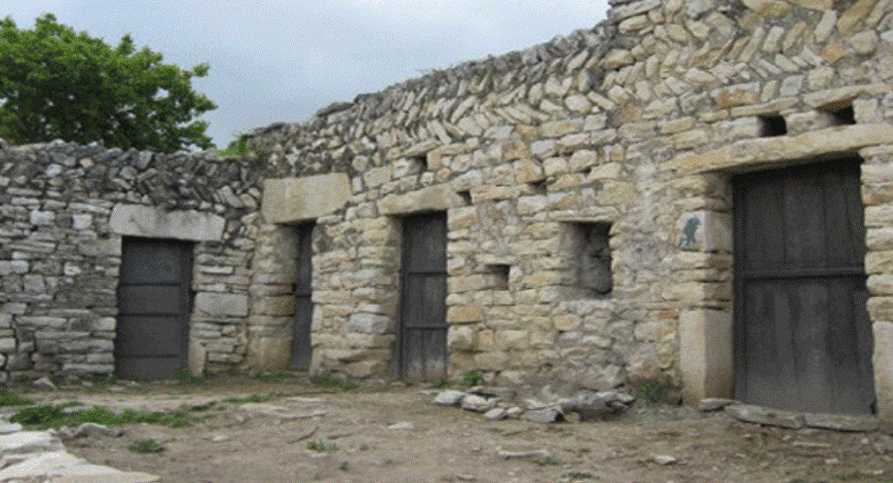
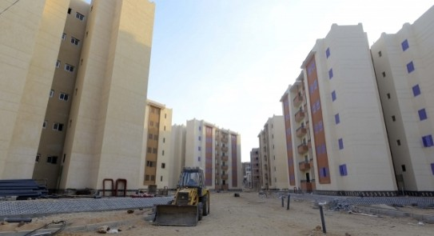
1- اختلاف المواد المستعملة في البناء بين الريف والمدينة

Slide 7
2 - الاختلاف الكبير في اشكال واتجاهات بنايات المدينة عن الارض المنبسطة في الريف

Slide 8
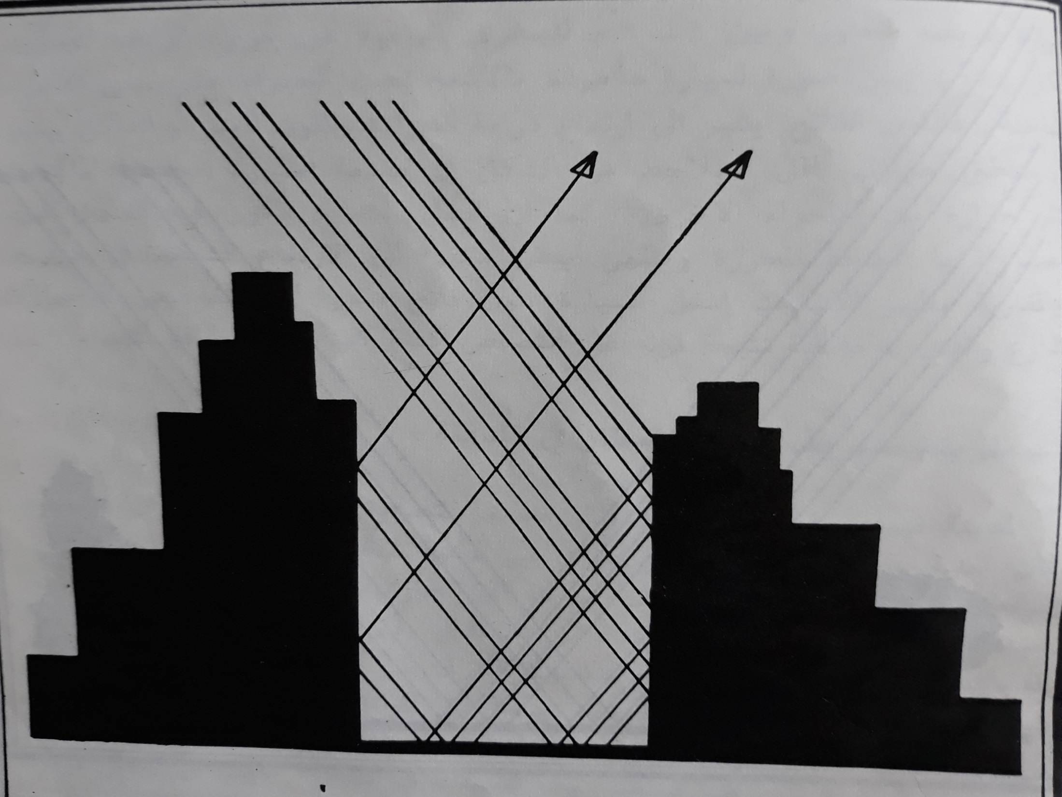

Slide 9
